Slide 1

আজকের মাল্টিমিডিয়া ক্লাসে সবাইকে স্বাগতম

Slide 2


পরিচিতি
জাহানারা বেগম
সহকারী শিক্ষক
জেলা স্মরণী বালিকা উচ্চ বিদ্যালয়, কিশোরগঞ্জ সদর, কিশোরগঞ্জ।
শ্রেণী: নবম/দশম
বিষয়: তথ্য ও যোগাযোগ প্রযুক্তি
অধ্যায়: চতুর্থ
সময়: ৫০ মিনিট
তারিখ: 0০/০৯/২০১৯ খ্রিঃ

Slide 3


নিচের ছবিগুলো লক্ষ্য কর
কলম দিয়ে লিখতেছে
কি-বোর্ড দিয়ে লিখতেছে
ছবিতে কি করছে?
ছবিতে কি করছে?

Slide 4

ওয়ার্ড প্রসেসিং
চিত্রটি কিসের?

Slide 5
আজকের পাঠ
ওয়ার্ড প্রসেসর চালুকরণ

Slide 6
শিখনফল
এই পাঠ শেষে শিক্ষার্থীরা . . .
ওয়ার্ড প্রসেসর কি তা বলতে পারবে;
ওয়ার্ড প্রসেসর কিভাবে চালু করা যায় তা বর্ণনা করতে পারবে;
ওয়ার্ড প্রসেসরের গুরুত্ব ব্যাখ্যা করতে পারবে।

Slide 7
ওয়ার্ড প্রসেসিং
Letter
P, E, N
word
PEN
কতগুলি Letter কে একত্রে সাজিয়ে অর্থপূর্ন ওয়ার্ড তৈরি করাই ওয়ার্ড প্রসেসিং।

Slide 8
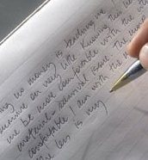
খাতায় কলম দিয়ে লিখা
বরাবর,
প্রধান শিক্ষক,
জেলা স্মরণী বালিকা উচ্চ বিদ্যালয়,
সদর,কিশোরগঞ্জ।
জনাব,
বিনীত নিবেদন এই যে, আমি ......... .........
কম্পিউটারে কী-বোর্ড দিয়ে লিখা

Slide 9

একক কাজ
ওয়ার্ড প্রসেসিং কি?

Slide 10
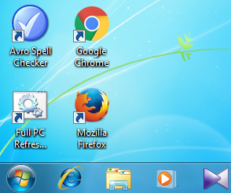
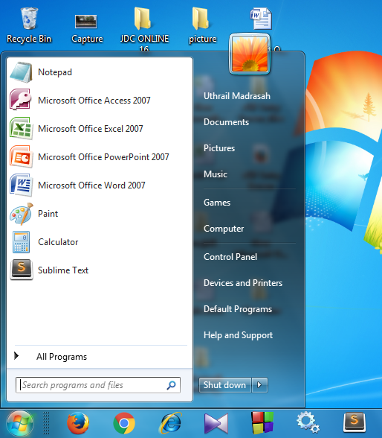
কম্পিউটারে লেখালেখি
Start বাটন
কম্পিউটার চালু করে অফিস সফটওয়্যার যেতে Start বাটনে ক্লিক
All Programs এ ক্লিক

Slide 11
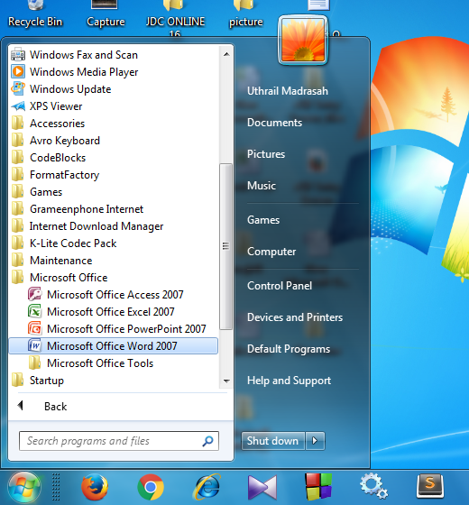
Microsoft Office থেকে Microsoft Office Word এ ক্লিক
All Programs থেকে Microsoft Office এ ক্লিক

Slide 12
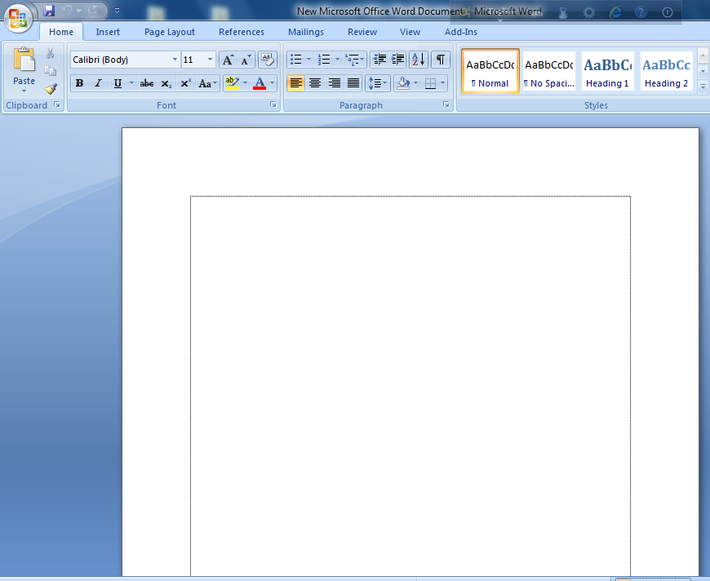
লেখালেখির জন্য একটি Page

Slide 13

জোড়ায় কাজ
ওয়ার্ড প্রসেসিং পেজটি চালুকরণ পদ্ধতি বর্ণনা কর।

Slide 14
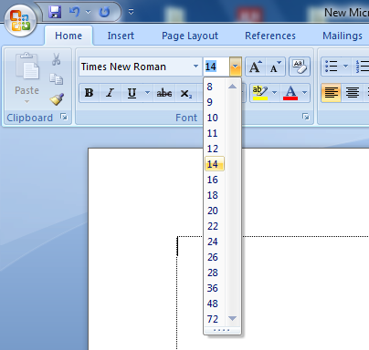
ফন্ট ও ফন্টের সাইজ নির্বাচন
ইংরেজি লেখার জন্য Times New Roman Font
লিখার সাইজ নির্ধারন করা

Slide 15
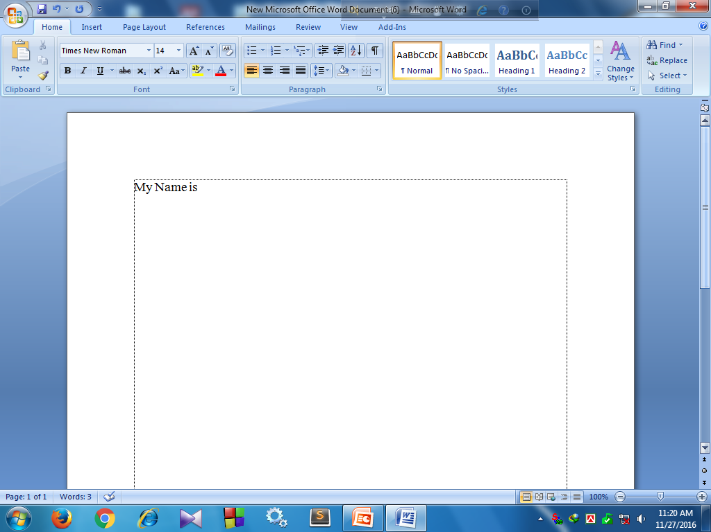
ফাঁকা Page এ লেখালেখি

Slide 16

দলীয় কাজ
এখন কম্পিউটারে ওয়ার্ড প্রসেসরে দলে দলে তোমাদের নাম লিখবে।

Slide 17
মূল্যায়ন
১। ওয়ার্ড প্রসেসর কি?
2। মাইক্রোসফট অফিস কি?
3। Ms Word কি?

Slide 18

বাড়ীর কাজ
তোমাদের ব্যক্তিগত জীবনে ওয়ার্ড প্রসেসিং এর গুরুত্ব লিখে আনবে।

Slide 19
সবাইকে ধন্যবাদ

